Slide 1


Trouble du spectre de l’autisme
Signes d’alerte, repérage, diagnostic et évaluation
chez l’enfant et l’adolescent
Recommandation de bonne pratique 2018
J. André-Vert, chef de projet, HAS
I. de Beco, MG co-présidente du groupe de travail
Absence d’autres liens d’intérêts au regard du thème

Slide 2

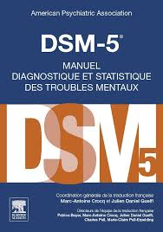
Contexte
Trouble du spectre de l’autisme
Organisationnel
Médical
∈ troubles neuro-développementaux
Déficit persistant de la communication et des interactions sociales observé dans des contextes variés
Caractère restreint et répétitif des comportements, des intérêts ou des activités
présents dès les étapes précoces du développement
retentissement cliniquement significatif social, scolaire, professionnel
spécifier sévérité selon le besoin d’aide et les troubles associés
Plan autisme 2013-2017
un réseau d’alerte
un réseau de diagnostic simple
un réseau de diagnostic complexe
Notes:
Préambule des recommandations
Les caractéristiques de l’autisme varient énormément d'une personne à l'autre et couvrent un large spectre. La classification et le diagnostic de l’autisme sont par ailleurs en constante évolution […]
La classification la mieux actualisée est aujourd’hui le DSM-5, dans lequel l’appellation « trouble du spectre de l’autisme (TSA) » remplace désormais celle de « troubles envahissants du développement (TED) » qui dans le DSM-IV recouvrait plusieurs catégories (trouble autistique, syndrome d’Asperger, trouble envahissant du développement non spécifié ([TED-NS], trouble désintégratif de l’enfance et syndrome de Rett). Il n’existe plus maintenant dans le DSM-5 qu’une seule catégorie diagnostique caractérisée par deux dimensions symptomatiques : A. « Déficit persistant de la communication et des interactions sociales observés dans les contextes variés » et B. « Caractère restreint et répétitif des comportements, des intérêts ou des activités »
Le TSA est positionné dans le DSM-5 parmi les troubles neurodéveloppementaux, au même titre que les troubles de l’attention, du développement intellectuel, de la motricité, de la communication et des apprentissages. Les critères du DSM-5 permettent de préciser d’une part l’intensité du TSA au travers de trois niveaux d’aide requis au fonctionnement de la personne, et d’autre part de spécifier si les conditions suivantes sont associées : « déficit intellectuel, altération du langage, pathologie médicale ou génétique connue ou facteur environnemental, autre trouble développemental, mental ou comportemental, ou catatonie ». Les critères du DSM-5 ne se substituent pas à l'évaluation du fonctionnement de l’enfant.
Le DSM-5 introduit également un nouveau diagnostic de « trouble de la communication sociale » qui s'applique aux personnes qui ont des problèmes de communication sociale verbale et non verbale, entraînant des limitations dans la participation sociale et la réussite scolaire ou la performance au travail, mais qui ne présentent pas les comportements stéréotypés ou répétitifs et les intérêts restreints caractéristiques du trouble du spectre de l'autisme.

Slide 3



Méthode : recommandation pour la pratique clinique
Expérience clinique des professionnels
Recherche documentaire systématique et analyse critique
Groupe pluriprofessionnel et usagers
Relecture par les sociétés savantes, associations d’usagers et institutionnels
Transparence
Indépendance
Gestion des liens d’intérêts
Analyse critique
des études de
recherche clinique /
sciences sociales
EBM
Attentes et
perspectives
des patients/usagers

Slide 4
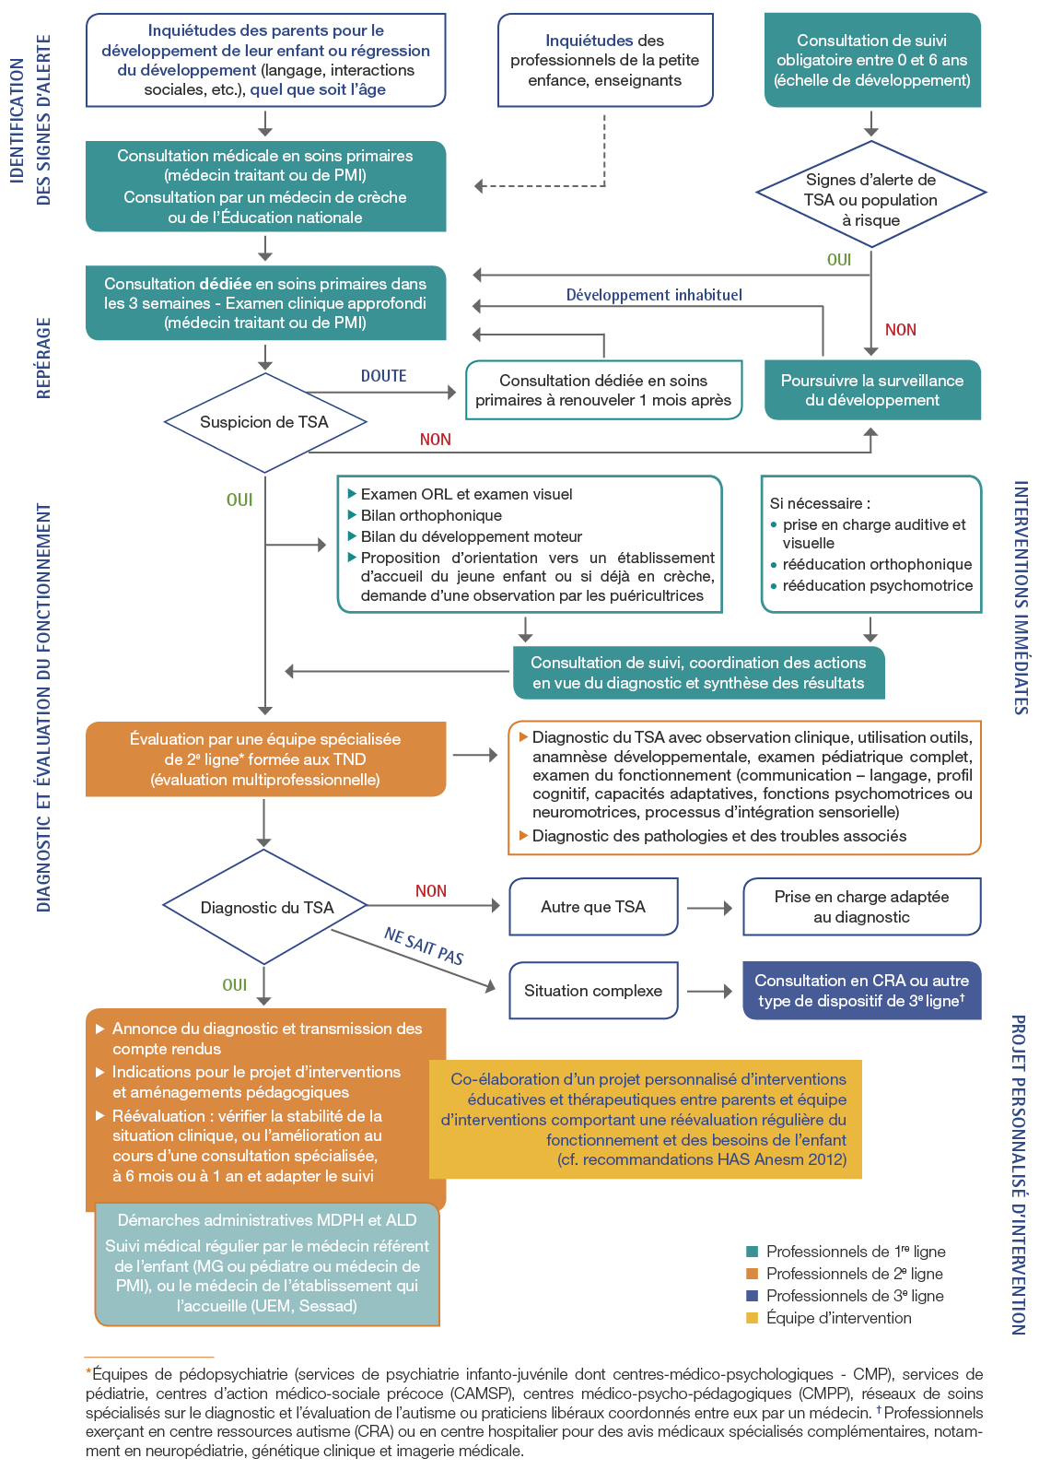
Parcours et acteurs
Identification des signes d’alerte
  Parents
  Secteur petite enfance, école et soins primaires
Repérage, 1^{ères} actions et orientation
  Soins primaires
Diagnostic et annonce
  Équipe de 2e ligne
Suivi et articulation avec les interventions précoces
  Soins primaires, équipe de 2e ligne et équipe d’interventions

Slide 5


Autres signes d’alerte majeurs
A 12 mois et + : Absence de babillage, de pointage à distance, de communication gestuelle (faire coucou, au revoir, etc.)
A 18 mois et + : Absence de mots
A 24 mois et + : Absence d’association de mots (non écholaliques)
Vigilance de tous les acteurs de première ligne pour réagir dès les premiers signes d'alerte
Inquiétudes des parents
ou
régression du développement sans signes neurologiques
(langage, interactions sociales, etc.) Quel que soit l’âge
Consultation de suivi obligatoire entre
0 et 6 ans
IDENTIFICATION DES SIGNES D’ALERTE
Inquiétudes des professionnels
de la petite enfance, enseignants
Consultation médicale en soins primaires (médecin traitant ou de PMI)
ou consultation par un médecin de crèche ou de l’éducation nationale
Signes d’alerte de TSA ou population à risque
OUI
Consultation dédiée en soins primaires
dans les 3 semaines
Notes:
Inquiétude des parents
Toute inquiétude des parents pour le développement, et particulièrement celui du langage et des interactions sociales, doit être considérée comme un signe d’alerte majeur (cf. encadré 1). Elle doit donner lieu à un examen approfondi du développement de l’enfant par le médecin assurant son suivi habituel, dans le cadre d’une consultation dédiée au repérage d’un TSA (cf. section 1.2).
Quel que soit l’âge de l’enfant
La survenue d’une régression des habiletés langagières ou relationnelles doit également faire rechercher un TSA quel que soit l’âge de l’enfant et en l’absence d’anomalie de l’examen neurologique qui orienterait alors d’emblée vers un autre diagnostic (par exemple, pathologie neurodégénérative de l’enfant).
Autres signes d’alerte
Avant 18 mois
Chez l’enfant de moins de 18 mois, il n’existe à ce jour aucun marqueur pathognomonique d’une évolution vers un TSA.
Dans cette tranche d’âge, certaines difficultés (ou particularités) autres que liées à la communication de l’enfant peuvent toutefois avoir valeur d’indices précoces d’un trouble du neuro-développement (TND). Il peut s’agir de particularités dans les domaines suivants : le niveau de vigilance (« enfant trop calme ou irritable ») ; le sommeil (délais excessifs d’endormissement ou réveils) ; la diversification alimentaire (refus de textures ou d’aliments nouveaux, rituels alimentaires) ; la régulation des émotions (crises de colère inexpliquées) et l’ajustement tonico-postural (« n’aime pas » être pris dans les bras) ; le développement de son répertoire moteur ; l’exploration inhabituelle des « objets » de l’environnement, humain et physique, et ceci, quelle que soit la modalité sensorielle mobilisée (par exemple pour aligner des objets ou éteindre/allumer la lumière).
La persistance de tels indices, de même que les signes d’alerte majeurs (cf.diapo), nécessite l’examen approfondi de l’ensemble des domaines de développement de l’enfant, incluant la communication sociale.
Autour de 18 mois
Les signes d’alerte de TSA sont plus facilement identifiables autour de 18 mois, même s’ils peuvent être présents beaucoup plus tôt, dès environ 12 mois (cf. diapo). Il s’agit en particulier de difficultés dans les domaines suivants : engagement relationnel (avec les parents et les pairs) ; attention et réciprocité sociale (initiation, réponse et maintien de l’attention conjointe, regard adressé, sourire partagé, pointage à distance coordonné avec le regard) ; réactivité sociale (réponse au prénom) ; langage réceptif (compréhension de consignes simples) et expressif (syllabes répétées, puis utilisation régulière et adaptée de plusieurs mots) ; jeu socio-imitatif et symbolique ; réponses sensorielles (recherche ou évitement de sensations). Aucun de ces signes pris de façon isolée n’a de valeur prédictive, mais l’association d’au moins deux signes nécessite un examen clinique approfondi du développement de l’enfant.
Au-delà de 18 mois et jusqu’à l’adolescence
Chez l’enfant de plus de 18 mois, les signes précédents ou bien la présence de difficultés relationnelles précoces et persistantes combinées à des particularités dans le comportement et les intérêts prenant un caractère anormalement répétitifs, restreints et stéréotypés, doivent alerter sur la possibilité d’un TSA. Par difficultés relationnelles, on entend par exemple des difficultés à créer des liens amicaux, à engager, suivre ou participer à une conversation, à prendre des initiatives sociales (sorties, invitations…), à comprendre ou interpréter des intentions, des expressions langagières, le second degré, etc. D’autres signes plus ou moins évocateurs peuvent apparaître : utilisation inappropriée du langage, pauvreté du contact voire indifférence ou dans certains cas au contraire familiarité excessive, difficultés à reconnaître les émotions d’autrui, balancements et autres mouvements stéréotypés, résistance au changement pouvant aller jusqu’à la mise en place de rituels, troubles du comportement (agressivité, conduites oppositionnelles), etc.
Le repérage des signes d’alerte de TSA peut être plus tardif dans l’enfance, voire à l’adolescence, en particulier dans les cas où ne coexiste pas de trouble du développement de l’intelligence ou lorsque la symptomatologie autistique est de faible intensité. Ces signes apparaissent parfois plus évidents lorsque les exigences de l’environnement social ou scolaire sont plus importantes (par exemple lors des transitions scolaires, comme le passage au collège) et dépassent les capacités adaptatives de l’enfant.

Slide 6
Autres signes d’alerte majeurs
A 12 mois et + : Absence de babillage, de pointage à distance, de communication gestuelle (faire coucou, au revoir, etc.)
A 18 mois et + : Absence de mots
A 24 mois et + : Absence d’association de mots (non écholaliques)
Vigilance de tous les acteurs de première ligne pour réagir dès les premiers signes d'alerte
IDENTIFICATION DES SIGNES D’ALERTE
Inquiétudes des parents
ou
régression du développement sans signes neurologiques
(langage, interactions sociales, etc.) Quel que soit l’âge
Consultation de suivi obligatoire entre
0 et 6 ans
Inquiétudes des professionnels
de la petite enfance, enseignants
Consultation médicale en soins primaires (médecin traitant ou de PMI)
ou consultation par un médecin de crèche ou de l’éducation nationale
Signes d’alerte de TSA ou population à risque
OUI
Consultation dédiée en soins primaires
dans les 3 semaines
Notes:
Inquiétude des parents
Toute inquiétude des parents pour le développement, et particulièrement celui du langage et des interactions sociales, doit être considérée comme un signe d’alerte majeur (cf. encadré 1). Elle doit donner lieu à un examen approfondi du développement de l’enfant par le médecin assurant son suivi habituel, dans le cadre d’une consultation dédiée au repérage d’un TSA (cf. section 1.2).
Quel que soit l’âge de l’enfant
La survenue d’une régression des habiletés langagières ou relationnelles doit également faire rechercher un TSA quel que soit l’âge de l’enfant et en l’absence d’anomalie de l’examen neurologique qui orienterait alors d’emblée vers un autre diagnostic (par exemple, pathologie neurodégénérative de l’enfant).
Autres signes d’alerte
Avant 18 mois
Chez l’enfant de moins de 18 mois, il n’existe à ce jour aucun marqueur pathognomonique d’une évolution vers un TSA.
Dans cette tranche d’âge, certaines difficultés (ou particularités) autres que liées à la communication de l’enfant peuvent toutefois avoir valeur d’indices précoces d’un trouble du neuro-développement (TND). Il peut s’agir de particularités dans les domaines suivants : le niveau de vigilance (« enfant trop calme ou irritable ») ; le sommeil (délais excessifs d’endormissement ou réveils) ; la diversification alimentaire (refus de textures ou d’aliments nouveaux, rituels alimentaires) ; la régulation des émotions (crises de colère inexpliquées) et l’ajustement tonico-postural (« n’aime pas » être pris dans les bras) ; le développement de son répertoire moteur ; l’exploration inhabituelle des « objets » de l’environnement, humain et physique, et ceci, quelle que soit la modalité sensorielle mobilisée (par exemple pour aligner des objets ou éteindre/allumer la lumière).
La persistance de tels indices, de même que les signes d’alerte majeurs (cf.diapo), nécessite l’examen approfondi de l’ensemble des domaines de développement de l’enfant, incluant la communication sociale.
Autour de 18 mois
Les signes d’alerte de TSA sont plus facilement identifiables autour de 18 mois, même s’ils peuvent être présents beaucoup plus tôt, dès environ 12 mois (cf. diapo). Il s’agit en particulier de difficultés dans les domaines suivants : engagement relationnel (avec les parents et les pairs) ; attention et réciprocité sociale (initiation, réponse et maintien de l’attention conjointe, regard adressé, sourire partagé, pointage à distance coordonné avec le regard) ; réactivité sociale (réponse au prénom) ; langage réceptif (compréhension de consignes simples) et expressif (syllabes répétées, puis utilisation régulière et adaptée de plusieurs mots) ; jeu socio-imitatif et symbolique ; réponses sensorielles (recherche ou évitement de sensations). Aucun de ces signes pris de façon isolée n’a de valeur prédictive, mais l’association d’au moins deux signes nécessite un examen clinique approfondi du développement de l’enfant.
Au-delà de 18 mois et jusqu’à l’adolescence
Chez l’enfant de plus de 18 mois, les signes précédents ou bien la présence de difficultés relationnelles précoces et persistantes combinées à des particularités dans le comportement et les intérêts prenant un caractère anormalement répétitifs, restreints et stéréotypés, doivent alerter sur la possibilité d’un TSA. Par difficultés relationnelles, on entend par exemple des difficultés à créer des liens amicaux, à engager, suivre ou participer à une conversation, à prendre des initiatives sociales (sorties, invitations…), à comprendre ou interpréter des intentions, des expressions langagières, le second degré, etc. D’autres signes plus ou moins évocateurs peuvent apparaître : utilisation inappropriée du langage, pauvreté du contact voire indifférence ou dans certains cas au contraire familiarité excessive, difficultés à reconnaître les émotions d’autrui, balancements et autres mouvements stéréotypés, résistance au changement pouvant aller jusqu’à la mise en place de rituels, troubles du comportement (agressivité, conduites oppositionnelles), etc.
Le repérage des signes d’alerte de TSA peut être plus tardif dans l’enfance, voire à l’adolescence, en particulier dans les cas où ne coexiste pas de trouble du développement de l’intelligence ou lorsque la symptomatologie autistique est de faible intensité. Ces signes apparaissent parfois plus évidents lorsque les exigences de l’environnement social ou scolaire sont plus importantes (par exemple lors des transitions scolaires, comme le passage au collège) et dépassent les capacités adaptatives de l’enfant.

Slide 7
Signes d’alerte majeurs
Inquiétudes des parents
ou
régression du développement sans signes neurologiques
(langage, interactions sociales, etc.) Quel que soit l’âge
Consultation de suivi obligatoire entre
0 et 6 ans
Inquiétudes des professionnels
de la petite enfance, enseignants
Avant 12 mois
  Pas de signes pathognomoniques
  Si pb de vigilance, sommeil, alimentation, réaction sensorielle inhabituelle => TND ?
12 mois et +
  Absence de babillage, de pointage à distance, de communication gestuelle (faire coucou, au revoir, etc.)
18 mois et +
  Absence de mots
  Plusieurs signes de développement inhabituel (attention, réciprocité, réactivité sociales, jeu imitatif, réponses sensorielles, langage…)
24 mois et +
  Absence d’association de mots (non écholaliques)
Jusqu’à l’adolescence
  Utilisation inappropriée du langage
  Comportements, intérêts, activités restreints ou répétitifs, résistance au changement
  Difficultés à se faire des amis, à comprendre les émotions d’autrui, etc…
IDENTIFICATION DES SIGNES D’ALERTE
Consultation médicale en soins primaires (médecin traitant ou de PMI)
ou consultation par un médecin de crèche ou de l’éducation nationale
Signes d’alerte de TSA ou population à risque
OUI
Consultation dédiée en soins primaires
dans les 3 semaines
Notes:
Inquiétude des parents
Toute inquiétude des parents pour le développement, et particulièrement celui du langage et des interactions sociales, doit être considérée comme un signe d’alerte majeur (cf. encadré 1). Elle doit donner lieu à un examen approfondi du développement de l’enfant par le médecin assurant son suivi habituel, dans le cadre d’une consultation dédiée au repérage d’un TSA (cf. section 1.2).
Quel que soit l’âge de l’enfant
La survenue d’une régression des habiletés langagières ou relationnelles doit également faire rechercher un TSA quel que soit l’âge de l’enfant et en l’absence d’anomalie de l’examen neurologique qui orienterait alors d’emblée vers un autre diagnostic (par exemple, pathologie neurodégénérative de l’enfant).
Autres signes d’alerte
Avant 18 mois
Chez l’enfant de moins de 18 mois, il n’existe à ce jour aucun marqueur pathognomonique d’une évolution vers un TSA.
Dans cette tranche d’âge, certaines difficultés (ou particularités) autres que liées à la communication de l’enfant peuvent toutefois avoir valeur d’indices précoces d’un trouble du neuro-développement (TND). Il peut s’agir de particularités dans les domaines suivants : le niveau de vigilance (« enfant trop calme ou irritable ») ; le sommeil (délais excessifs d’endormissement ou réveils) ; la diversification alimentaire (refus de textures ou d’aliments nouveaux, rituels alimentaires) ; la régulation des émotions (crises de colère inexpliquées) et l’ajustement tonico-postural (« n’aime pas » être pris dans les bras) ; le développement de son répertoire moteur ; l’exploration inhabituelle des « objets » de l’environnement, humain et physique, et ceci, quelle que soit la modalité sensorielle mobilisée (par exemple pour aligner des objets ou éteindre/allumer la lumière).
La persistance de tels indices, de même que les signes d’alerte majeurs (cf.diapo), nécessite l’examen approfondi de l’ensemble des domaines de développement de l’enfant, incluant la communication sociale.
Autour de 18 mois
Les signes d’alerte de TSA sont plus facilement identifiables autour de 18 mois, même s’ils peuvent être présents beaucoup plus tôt, dès environ 12 mois (cf. diapo). Il s’agit en particulier de difficultés dans les domaines suivants : engagement relationnel (avec les parents et les pairs) ; attention et réciprocité sociale (initiation, réponse et maintien de l’attention conjointe, regard adressé, sourire partagé, pointage à distance coordonné avec le regard) ; réactivité sociale (réponse au prénom) ; langage réceptif (compréhension de consignes simples) et expressif (syllabes répétées, puis utilisation régulière et adaptée de plusieurs mots) ; jeu socio-imitatif et symbolique ; réponses sensorielles (recherche ou évitement de sensations). Aucun de ces signes pris de façon isolée n’a de valeur prédictive, mais l’association d’au moins deux signes nécessite un examen clinique approfondi du développement de l’enfant.
Au-delà de 18 mois et jusqu’à l’adolescence
Chez l’enfant de plus de 18 mois, les signes précédents ou bien la présence de difficultés relationnelles précoces et persistantes combinées à des particularités dans le comportement et les intérêts prenant un caractère anormalement répétitifs, restreints et stéréotypés, doivent alerter sur la possibilité d’un TSA. Par difficultés relationnelles, on entend par exemple des difficultés à créer des liens amicaux, à engager, suivre ou participer à une conversation, à prendre des initiatives sociales (sorties, invitations…), à comprendre ou interpréter des intentions, des expressions langagières, le second degré, etc. D’autres signes plus ou moins évocateurs peuvent apparaître : utilisation inappropriée du langage, pauvreté du contact voire indifférence ou dans certains cas au contraire familiarité excessive, difficultés à reconnaître les émotions d’autrui, balancements et autres mouvements stéréotypés, résistance au changement pouvant aller jusqu’à la mise en place de rituels, troubles du comportement (agressivité, conduites oppositionnelles), etc.
Le repérage des signes d’alerte de TSA peut être plus tardif dans l’enfance, voire à l’adolescence, en particulier dans les cas où ne coexiste pas de trouble du développement de l’intelligence ou lorsque la symptomatologie autistique est de faible intensité. Ces signes apparaissent parfois plus évidents lorsque les exigences de l’environnement social ou scolaire sont plus importantes (par exemple lors des transitions scolaires, comme le passage au collège) et dépassent les capacités adaptatives de l’enfant.

Slide 8
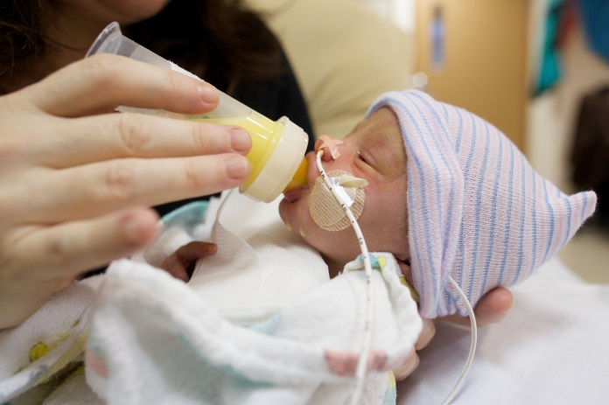


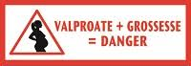
Consultation dédiée en soins primaires
Examen clinique approfondi
Par le MG, pédiatre ou
médecin de PMI
REPÉRAGE
Développement inhabituel
Pour tout enfant avec signes d’alerte
Pour tout enfant > 1 an présentant un facteur de risque de TSA
Questionnaires parentaux
16-30 mois : M-CHAT-R + follow-up
4 ans et + : SCQ
adolescent sans déficience intellectuelle: ASSQ – AQ ou SRS-2
Consultation dédiée en soins primaires à renouveler
1 mois après
Suspicion de TSA
DOUTE
Poursuivre la surveillance du développement
NON
OUI
Orientation en vue du diagnostic et suivi
Notes:
Repérage de signes de TSA lors d’une consultation dédiée
Enfants concernés
Un dépistage systématique du TSA en population générale (dépistage universel) n’est pas recommandé en l’absence d’outils suffisamment sensibles et spécifiques.
À l’inverse, un repérage de signes de TSA est recommandé chez les enfants présentant des signes d’alerte ou un risque sensiblement plus élevé de TSA ou de TND que la population générale :
Enfants présentant des signes d’alerte de TSA, dont toute inquiétude des parents concernant le développement de l’enfant, notamment en termes de communication sociale et de langage (cf. 1.1)
Enfants nés prématurément ou exposés à des facteurs de risque pendant la grossesse (médicaments : ex. antiépileptique, psychotrope ; toxiques : ex. alcool, etc.)
Enfants présentant des troubles du neurodéveloppement dans un contexte d’anomalie génétique ou chromosomique connue habituellement associée au TSA
Fratries d’enfants avec TSA, dès la fin de la première année puis tout au long du suivi développemental.
Démarche et exemples d’outils
La démarche de repérage recommandée comprend dans tous les cas un examen clinique approfondi du développement de l’enfant au cours d’une consultation dédiée. Pour les enfants de 16 à 30 mois, elle peut s’appuyer sur la passation du M-CHAT: Modified Checklist Autism for Toddlers, complétée en cas de résultats confirmant un risque de TSA par un entretien structuré plus précis avec les parents au moyen du M-CHAT- Follow-up. Après l’âge de 48 mois, cet examen peut s’appuyer sur le questionnaire de communication sociale (SCQ). Chez l’enfant et l’adolescent sans trouble du développement intellectuel associé, cet examen peut s’appuyer sur les questionnaires suivants : Autism Spectrum Screening Questionnaire (ASSQ), Autism-spectrum Quotient (AQ) et Social Responsiveness Scale (SRS-2). Les outils sont présentés en Annexe 3.
Orientation
Si le risque de TSA n’est pas confirmé lors du repérage, il est recommandé de poursuivre la surveillance du développement de l’enfant par le biais du suivi médical habituel de l’enfant, notamment des examens obligatoires de 0 à 6 ans.
En cas de doute sur le résultat du repérage, en particulier quand celui-ci ne confirme pas les inquiétudes des parents, l’enfant doit faire l’objet d’un nouvel examen approfondi rapproché, par son médecin habituel, dans un délai de 1 mois.

Slide 9

REPÉRAGE
En parallèle
orienter vers une équipe de 2ème ligne
et mettre en place les premières actions en soins primaires
Puis assurer le suivi et la coordination des actions
Suspicion de TSA
< 3 mois
INTERVENTIONS IMMÉDIATES
Examen ORL
Examen visuel
Bilan orthophonique
Bilan du développement moteur
Proposition d’orientation vers une crèche et demande d’une observation par les puéricultrices
Si nécessaire :
prise en charge auditive et visuelle
rééducation orthophonique
rééducation psychomotrice
OUI
Consultation de suivi, coordination des actions en vue du diagnostic et synthèse des résultats
Évaluation par une équipe spécialisée de 2e ligne* formée aux TND (évaluation multiprofessionnelle)
*Équipes de pédopsychiatrie (services de psychiatrie infanto-juvénile dont centres-médico-psychologiques - CMP), services de pédiatrie, centres d’action médico-sociale précoce (CAMSP), centres médico-psycho-pédagogiques (CMPP), réseaux de soins spécialisés sur le diagnostic et l’évaluation de l’autisme ou praticiens libéraux coordonnés entre eux par un médecin. † Professionnels exerçant en centre ressources autisme (CRA) ou en centre hospitalier pour des avis médicaux spécialisés complémentaires, notam- ment en neuropédiatrie, génétique clinique et imagerie médicale.
Notes:
Orientation ou suivi selon les résultats de la consultation dédiée
Si le risque de TSA est confirmé lors de la consultation dédiée de repérage, il est nécessaire d’orienter immédiatement l’enfant vers une consultation à visée diagnostique spécialisée dans les troubles du neurodéveloppement auprès d’un pédopsychiatre et/ou d’un pédiatre.
En l’attente de cette consultation spécialisée auprès des professionnels de 2e ligne, et des résultats de la démarche complète de diagnostic, il est recommandé de prescrire les premiers bilans et de mettre en place des interventions de proximité, notamment dans le domaine de la communication (cf. chapitre 3). Le délai attendu entre le repérage d’anomalies du développement et le début des interventions (orthophonie, kinésithérapie ou psychomotricité, socialisation en établissement d’accueil du jeune enfant) devrait être inférieur à 3 mois, du fait de l’urgence développementale chez le jeune enfant.

Slide 10



La démarche diagnostique en 2e ligne
Diagnostic médical clinique
  Possible dès 18 mois
Évaluation du fonctionnement de l’enfant
  Multidimensionnel, pluriprofessionnel
Recherche des troubles associés
  Autre TND, sommeil, alimentation, épilepsie, génétique, anxiété, dépression, etc…
Annonce et articulation au projet personnalisé d’interventions
Notes:
Diagnostic médical clinique
Possible dès 18 mois
Évaluation du fonctionnement de l’enfant
Multidimensionnel, pluriprofessionnel
Recherche des troubles associés
Autre TND, épilepsie, génétique, anxiété, dépression, etc…
Annonce et articulation au projet personnalisé d’interventions

Slide 11
La démarche diagnostique en 2e ligne (1)
Un diagnostic médical clinique
Une évaluation du fonctionnement de l’enfant
Possible dès 18 mois,
  avant 18 mois : TND
  Engager les démarches administratives ALD – MDPH dès qu’un TND est confirmé : médecin traitant en lien avec équipe de 2e ligne
Par une équipe pluriprofessionnelle (pédopsychiatres, pédiatres, psychologues et professionnels de rééducation)
Centre Ressources Autisme (CRA) et équipe de 3e ligne : uniquement si cas complexe
Anamnèse développementale détaillée
Examen pédiatrique clinique complet (poids, taille, périmètre crânien, examen neurologique, morphologique)
Observation clinique, en situation d’interaction avec l’enfant, de ses capacités de communication sociale et de ses comportements
Examen pluriprofessionnel
  de la communication et du langage,
  du niveau de fonctionnement intellectuel
  des capacités adaptatives en vie quotidienne
  des fonctions psychomotrices
  des processus d’intégration sensorielle

Slide 12
La démarche diagnostique en 2e ligne (2)
Recherche des troubles associés
Annonce et articulation au projet personnalisé d’interventions
Autres TND, troubles du sommeil, de l’alimentation, psychopathologiques (anxiété, dépression), neurologiques (épilepsie, …) ou somatiques divers
Proposition systématique de CS de génétique médicale surtout si DI
CS de neuropédiatrie si prématurité, RCIU, éléments atypiques, régression du développement ou signes neurologiques
L’annonce du diagnostic de TSA est une obligation déontologique
  psychose infantile est inappropriée
  CR écrit à donner aux parents
  Ouverture des règles de transmission avec le secteur médico-social
Diagnostic provisoire de TND à envisager si démarches (ALD, MDPH) à mettre en place

Slide 13

Suivi médical
Le diagnostic initial de TSA doit conduire à un suivi médical régulier de l’enfant
dans les différentes dimensions de sa santé et de ses besoins
par le médecin assurant son suivi habituel,
en lien avec les équipes spécialisées de 2e ligne

Slide 14


Le message à emporter …
Toujours agir si les parents sont inquiets sur le développement de leur enfant, notamment en termes de communication
Télécharger
  la M-CHAT sur : http://mchatscreen.com/wp-content/uploads/2015/05/M-CHAT-R_F_French.pdf
  La recommandation sur : https://www.has-sante.fr/portail/jcms/c_468812/fr/trouble-du-spectre-de-l-autisme-signes-d-alerte-reperage-diagnostic-et-evaluation-chez-l-enfant-et-l-adolescent

